Slide 1
Профессия: Растениевод
newUROKI.net
Добро пожаловать на наш профориентационный урок "Россия - мои горизонты"! Сегодня мы погружаемся в мир растениеводства, изучая эту важную и увлекательную профессию. Растениеводство - это не просто работа с растениями, это искусство и наука, которые играют ключевую роль в обеспечении продовольственной безопасности нашей страны.
Презентация профориентационного урока по теме: "Профессия: растениевод" - профориентационный урок "Россия – мои горизонты"
«Новые УРОКИ» newUROKI.net
Всё для учителя – всё бесплатно!

Slide 2
newUROKI.net
Общие факты о профессии
1
Ключевые задачи
2
Важность для общества
3
Разнообразные направления
Растениевод занимается выращиванием различных культурных растений: от злаковых и овощей до фруктов и цветов. Он следит за качеством почвы, севооборотом, удобрениями, поливом и защитой растений от вредителей и болезней.
Растениеводство является основой пищевой промышленности и сельского хозяйства. Благодаря труду растениеводов мы получаем необходимые продукты питания, корм для животных и сырье для многих производств.
Растениеводство включает в себя различные направления: овощеводство, плодоводство, цветоводство, зерноводство и многие другие. Каждый из них имеет свою специфику и требует определенных знаний и навыков.
4
Перспективы для будущего
С развитием технологий в растениеводстве появляются новые возможности для автоматизации, оптимизации и повышения эффективности производства, что делает эту профессию особенно актуальной.

Slide 3
newUROKI.net
Список профессий в этой отрасли
Специалисты по выращиванию
Специалисты по обработке почвы
Специалисты по защите растений
Овощеводы, плодоводы, цветоводы, зерновые и др.
Агрономы, почвоведы, земледельцы.
Фитопатологи, энтомологи, специалисты по защите растений.

Slide 4
newUROKI.net
Качества, которые помогут в специальности растениевода
Любовь к природе
Аналитический склад ума
Важной составляющей работы растениевода является любовь к природе, интерес к растениям и желание заботиться о них.
Растениевод должен уметь анализировать информацию, наблюдать за растениями, выявлять проблемы и принимать решения для их решения.
Трудлюбие и терпение
Обучаемость и желание развиваться
Работа растениевода требует физических усилий и постоянного внимания. Терпение важно, так как результаты труда могут быть видны не сразу.
Растениеводство - это динамичная область, где постоянно появляются новые технологии и методы. Важно быть открытым к обучению и стремиться к профессиональному росту.

Slide 5
newUROKI.net
Возможности для развития карьеры
1
Старт карьеры
Начало пути растениевода может быть в качестве агронома, помощника фермера или лаборанта в сельскохозяйственной компании.
2
Специализация
По мере получения опыта и обучения растениевод может специализироваться в определенном направлении, например, в овощеводстве, плодоводстве, цветоводстве.
3
Руководящие должности
С опытом и компетенциями растениевод может занимать руководящие должности в сельскохозяйственных предприятиях или научных институтах.
4
Преподавание и наука
Растениевод может стать преподавателем в сельскохозяйственных учебных заведениях или заниматься научными исследованиями в области растениеводства.

Slide 6
newUROKI.net
Ролевая игра «День в жизни растениевода»
Утро
Растениевод начинает свой день с осмотра полей, проверки состояния растений, оценки необходимости полива и подкормки.
День
Проведение необходимых работ на полях: полив, прополка, обработка от вредителей, сбор урожая.
Вечер
Анализ полученных данных, планирование работ на следующий день, изучение новых технологий и методов.

Slide 7
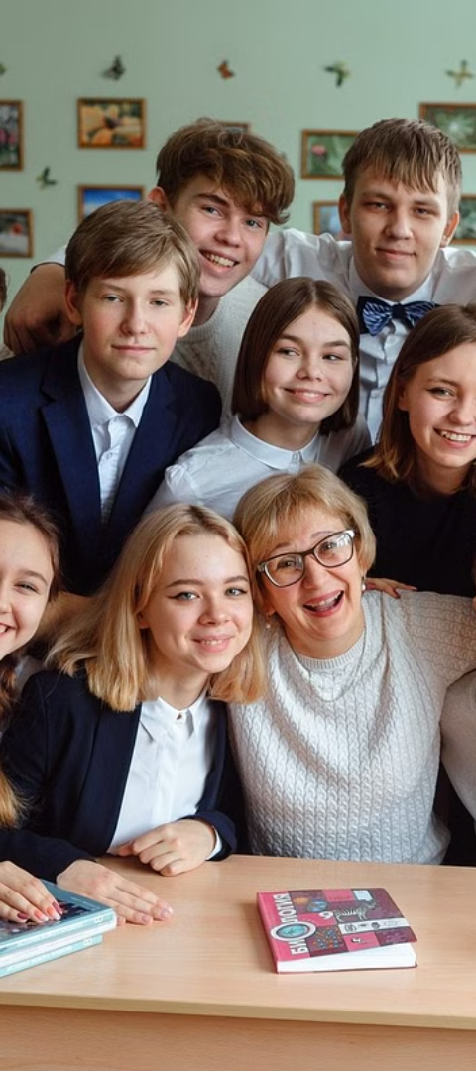
newUROKI.net
Вопросы и ответы
В этом блоке мы ответим на ваши вопросы о профессии растениевода. Не стесняйтесь задавать любые вопросы, которые вас интересуют.

